Slide 1


رعاية الأطفال الصغار في عالم مضطرب:
استراتيجيات التنمية في البلدان العربية
8 – 10 أيلول/سبتمبر 2023
www.anecd.net

Slide 2
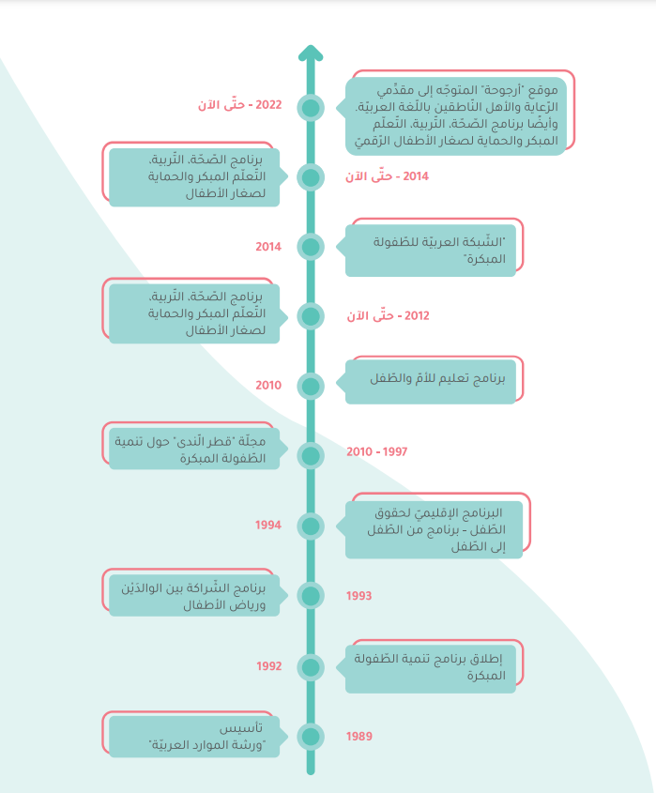
منظّمة عربية تركّز على تنمية الطفولة المبكّرة ودعم الأطفال بطريقة غير مباشرة عبر تقديم الدعم والتشبيك مع المؤسسات التي تُعنى بالطفولة، وإنتاج المعرفة والمناداة والمناصرة للتأثير على السياسات.
لبنان، فلسطين، الأردن، عُمان، اليمن،
السودان، سوريا، مصر، تونس، المغرب.
Notes:
Intro about ARC and ANECD - and the team - briefly

Slide 3
الأطفال الصغار والأهل ومقدمي الرعاية في الأزمات
د. غسان عيسى - المنسق العام
www.anecd.net

Slide 4


نمو وتطور الأطفال في مرحلة الطفولة المبكرة وما بعدها
الحالة الغذائية للأطفال
الصحة النفسية للأطفال ومقدمي الرعاية
دائرة العنف والإهمال
التفاعلات الإيجابية بين الأطفال ومقدمي الرعاية
الزيارات الصحية الروتينية
الأعراف الاجتماعية الإيجابية بشأن حماية الأطفال ورعايتهم
Notes:
Intro about ARC and ANECD - and the team - briefly

Slide 5
ما هي التحديات
التي تواجه وتمنع دعم الأطفال الصغار والوالدية المتجاوبة
في البلدان العربية؟
Notes:
Intro about ARC and ANECD - and the team - briefly

Slide 6
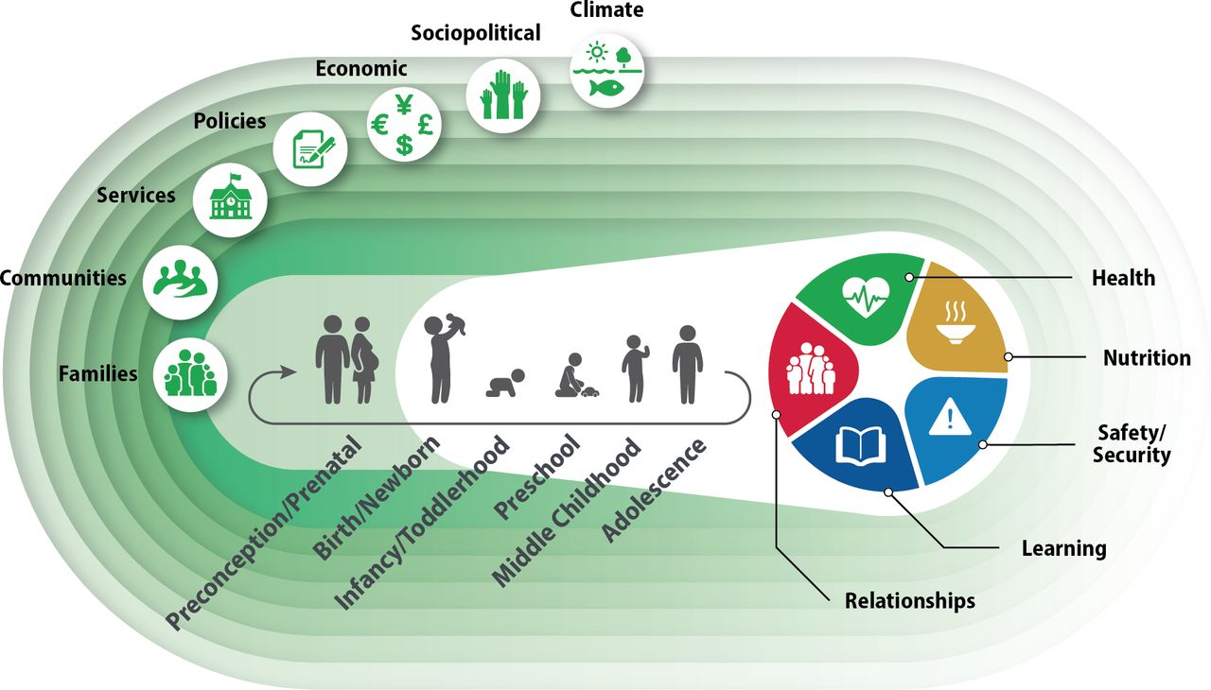
المحيط الإيكولوجي للأطفال الصغار
الأبوة والأمومة المتجاوبة: التوافق مع أطفالنا
الأبوة والأمومة المتجاوبة تعني الاهتمام والحساسية والسرعة في تلبية احتياجات الأطفال الجسدية والتنموية والعاطفية.
Notes:
Intro about ARC and ANECD - and the team - briefly

Slide 7
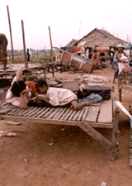
الصحة هي مؤشر أساسي إلى أي مدى تحقق السياسات
الاحتياجات الإجتماعية والفردية للناس
ماذا ينفع أن نعالج أمراض الناس ومن ثم نعيدهم إلى نفس الشروط التي أدت إلى اعتلال صحتهم؟

Slide 8
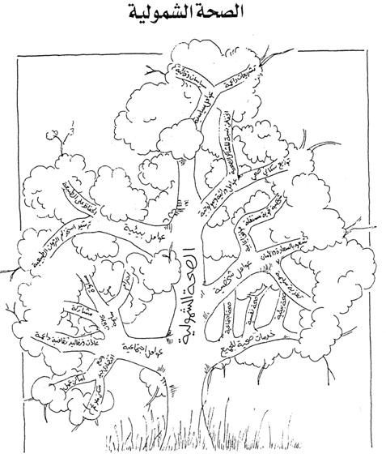
الصحة الجسدية
الصحة الجنسية
الصحة النفسية (النفس – إجتماعية)
الصحة الإجتماعية

Slide 9
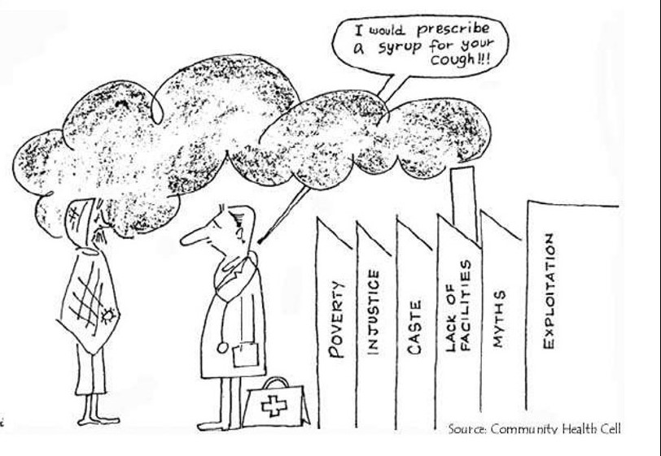

Slide 10
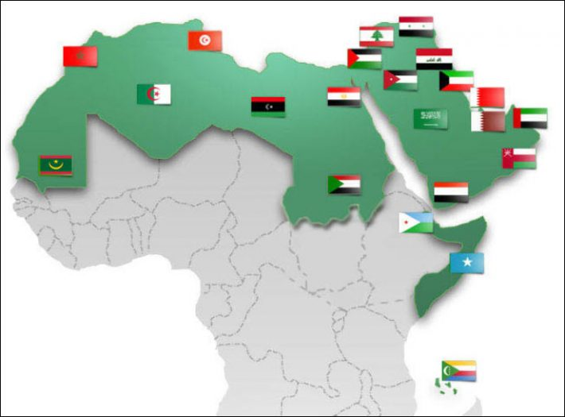
معظم البلدان العربية تعاني من:
تحديات مزمنة
لمحددات تنمية الطفولة المبكرة ورعايتها وحمايتها وتربيتها السياسية والاجتماعية والاقتصادية والبيئية والثقافية
فلسطين
الصومال
السودان
سوريا
اليمن
جزر القمر
جيبوتي
مصر
الأردن
موريتانيا
المغرب
تونس
الجزائر
العراق
ليبيا
لبنان
الفقر
العنف بما في ذلك الحروب والاحتلال واللجوء
عدم الاستقرار السياسي
عدم المساواة والإنصاف
أزمة المناخ والتآكل البيئي
التمييز المبني على النوع الاجتماعي
----------------------------------
جائحة كورونا وعواقبها
الكويت
عمان
قطر
السعودية
الأمارات العربية المتحدة
البحرين

Slide 11
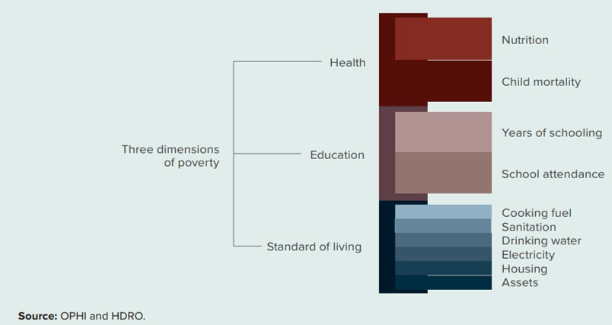
من خلال تحديد من هم الفقراء، وطبيعة فقرهم (ملف الحرمان الخاص بهم) ومدى فقرهم (الحرمان نفسه)،
فإن مؤشر الفقر متعدد الأبعاد العالمي يكمل معدل الفقر الدولي البالغ 1.90 دولاراً في اليوم.
هيكل مؤشر الفقر العالمي متعدد الأبعاد
Notes:
Intro about ARC and ANECD - and the team - briefly

Slide 12
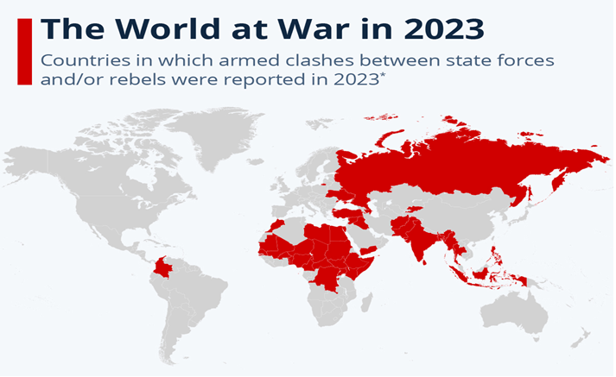
5 من العشرة بلدان الأقل سلاماً في العالم هي بلدان عربية
5 من الستة بلدان الأكثر عنفاً ضد الأطفال هي بلدان عربية
اليمن، سوريا، فلسطين، السودان ، الصومال
Notes:
Intro about ARC and ANECD - and the team - briefly

Slide 13
 | سوريا
الحرب | 12 سنة تضخم هائل الزلزال
اللجوء والنزوح الداخلي | واحد من كل 5 لاجئين في العالم 6.5 مليون لاجئ 6.8 نازح
الفقر | 9 من كل 10 من السكان 50% منهم فقر مدقع
الغذاء | سادس أكبر عدد من الأشخاص الذين يعانون من انعدام الأمن الغذائي في العالم تبلغ تكلفة السلة الغذائية في عام 2023 13 مرة أكثر مما كانت عليه في عام 2020. انخفاض إنتاج سوريا من القمح بنسبة 75% ويعاني 12.1 مليون شخص، أي أكثر من نصف السكان، من انعدام الأمن الغذائي. 2.9 مليون شخص معرضون لخطر انعدام الأمن الغذائي الكامل. يعاني 28% من الأطفال في بعض مناطق سوريا من التقزم. 25% من الأمهات في شمال شرق سوريا يواجهن سوء التغذية.
Notes:
Intro about ARC and ANECD - and the team - briefly

Slide 14
 | اليمن
الحرب | 9 سنوات
اللجوء والنزوح | 5 مليون نازح
الفقر | 80 %
الغذاء | طفل واحد يموت كل 10 دقائق، بسبب أمراض يمكن الوقاية منها 23 مليون شخص بمن فيهم أكثر من 11 مليون طفل بحاجة إلى مساعدات إنسانية للبقاء على قيد الحياة 17 مليون شخص يعانون من انعدام الأمن الغذائي. وتعاني 3.5 مليون امرأة حامل/مرضعة من سوء التغذية الحاد. ويحتاج 2.2 مليون طفل دون سن الخامسة إلى العلاج من سوء التغذية الحاد يعاني ما يقرب من ثلث الأسر من فجوات في نظامهم الغذائي
Notes:
Intro about ARC and ANECD - and the team - briefly

Slide 15
 | لبنان
الحرب | الصراعات والحروب الإسرائيلية منذ عام 1975 أزمة سياسية واجتماعية واقتصادية عميقة
اللجوء | السكان: 6 ملايين = 3 ملايين لبناني و3 ملايين لاجئ 2.5 مليون لاجئ سوري 500.000 لاجئ فلسطيني
الفقر | تدهور العملة الوطنية (فقدت العملة المحلية 98.5% من قيمتها أمام الدولار الأمريكي). التضخم المفرط هو الأعلى في العالم (352%) 85% تحت خط الفقر 90% من اللاجئين السوريين يعيشون في فقر مدقع
الغذاء | 46% من الأسر اللبنانية تعاني من انعدام الأمن الغذائي يواجه 1.29 مليون لبناني انعدام الأمن الغذائي الحاد 700 ألف لاجئ سوري يواجهون انعدام الأمن الغذائي الحاد يواجه حوالي 2 مليون شخص في لبنان انعدام الأمن الغذائي (منظمة الأمم المتحدة للفاو) 87% من اللبنانيين و96% من اللاجئين السوريين يتبعون نظاماً غذائياً غير صحي (الأمم المتحدة-الفاو)
البطالة | 30%
Notes:
Intro about ARC and ANECD - and the team - briefly

Slide 16
السودان | 15.8 مليون شخص يعانون من انعدام الأمن الغذائي 14 مليون طفل في السودان بحاجة إلى الدعم الإنساني 3.5 اللاجئين إلى الدول المجاورة وأدت الاضطرابات المدنية إلى تعليق عمليات برنامج الأغذية العالمي في السودان
الصومال | ويواجه 6.5 مليون شخص انعدام الأمن الغذائي الحاد يواجه 1.84 مليون طفل دون سن الخامسة سوء التغذية الحاد، منهم 478000 قد يتعرضون لخطر الموت ما لم يتلقوا علاجًا فوريًا ويواجه 223 ألف شخص مستويات كارثية من الجوع
فلسطين | الاحتلال والحروب : 45% من سكان غزة عاطلون عن العمل 53% من سكان غزة فقراء يعاني 2 من كل 3 أشخاص يعيشون في غزة من انعدام الأمن الغذائي
Notes:
Intro about ARC and ANECD - and the team - briefly

Slide 17
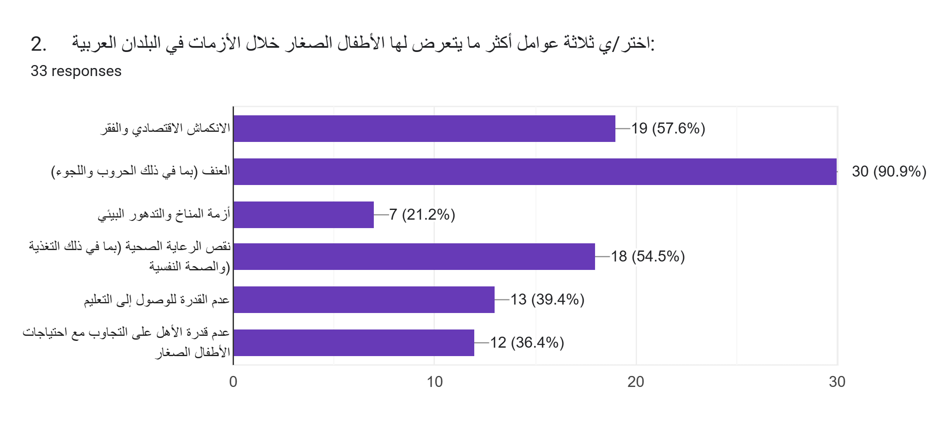

Slide 18
110 مليون لاجئ: 50% منهم من بلدان عربية
سوريا، السودان، الصومال، اليمن، العراق، فلسطين
76% مستضافون في البلدان المنخفضة والمتوسطة الدخل
43.3% أطفال
2 مليون طفل ولدوا كلاجئين
يعيش 70% من اللاجئين وغيرهم من الأشخاص الذين يحتاجون إلى الحماية الدولية في بلدان مجاورة لبلدانهم الأصلية.
    من سوريا:
    تركيا 3.5 م، لبنان 2 م، الأردن 1 م
    في 131 دولة مضللة
    من السودان:
    3 م في تشاد، إثيوبيا، مصر…….
Notes:
Intro about ARC and ANECD - and the team - briefly

Slide 19

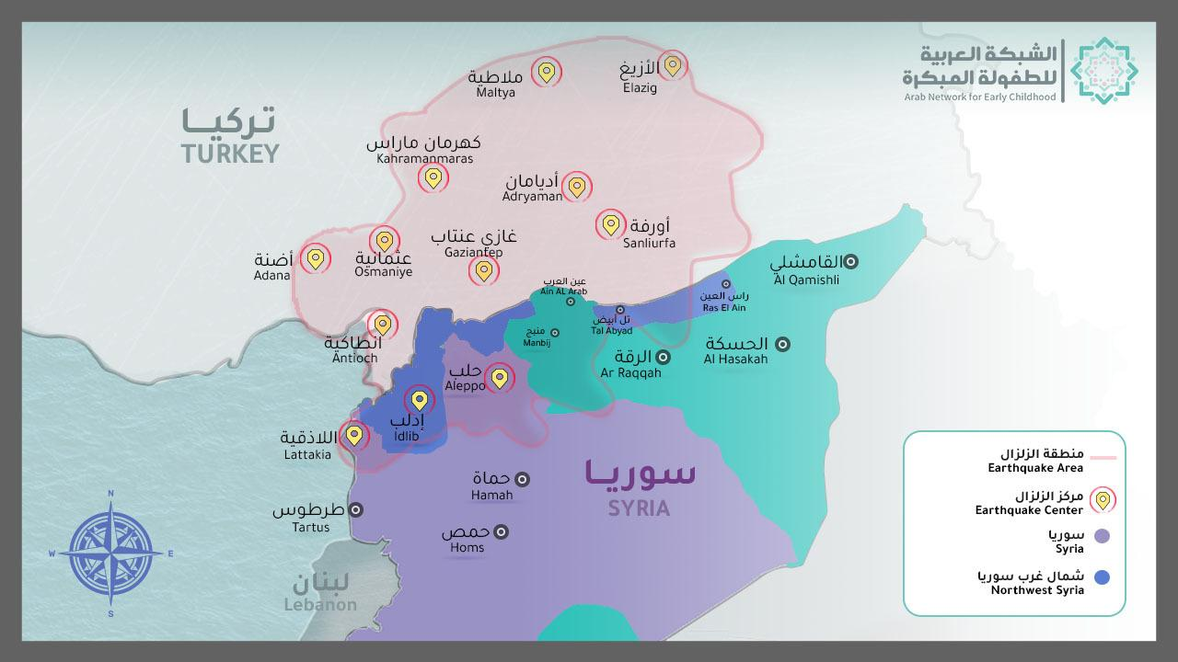
زلزال بلا حدود

Slide 20

البلدان العربية (450 م)
ارتفاع خطر وقوع صراعات عنيفة في 7 من أصل 22 دولة عربية تؤثر على حوالي 60% من السكان يحتاج 60.8 مليون شخص إلى المساعدات الإنسانية في الدول المتضررة من الصراعات. 150 مليون شخص في العالم العربي فقراء. 60 مليون شخص في العالم العربي يواجهون سوء التغذية أكثر من نصف السكان العرب لا يستطيعون تحمل تكاليف نظام غذائي صحي معدل التقزم بين الأطفال الذين تقل أعمارهم عن 5 سنوات هو 20.5% (واحد من كل خمسة أطفال)
Notes:
Intro about ARC and ANECD - and the team - briefly

Slide 21
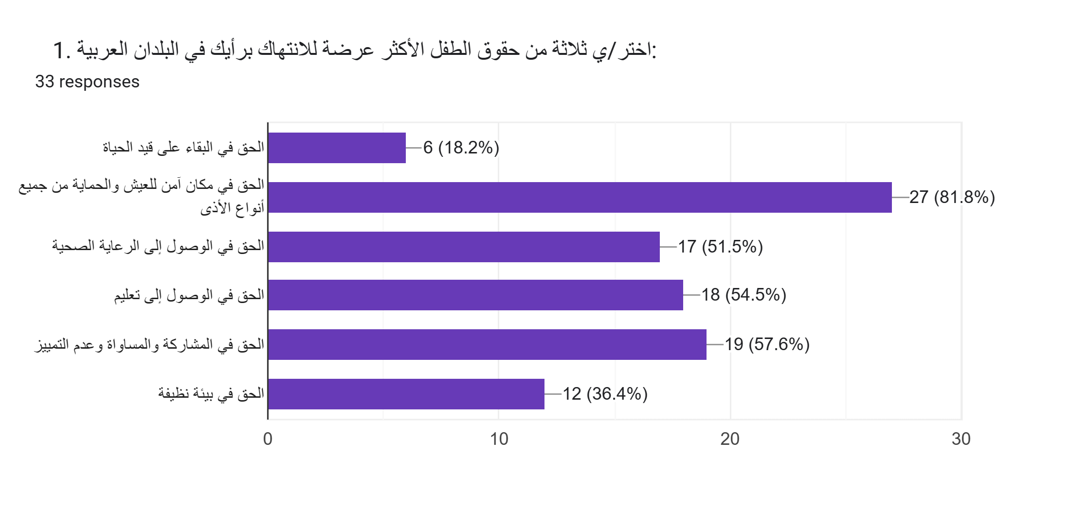

Slide 22
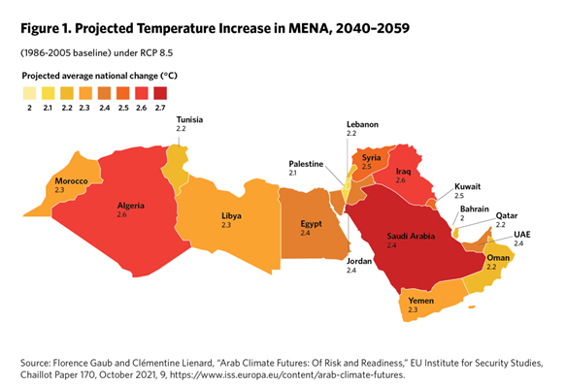
المنطقة العربية: الأكثر تعرضاً للاحتباس الحراري في العالم خلال 30 سنة القادمة:
ارتفاع 4 درجات بدل 1.7
Notes:
Intro about ARC and ANECD - and the team - briefly

Slide 23
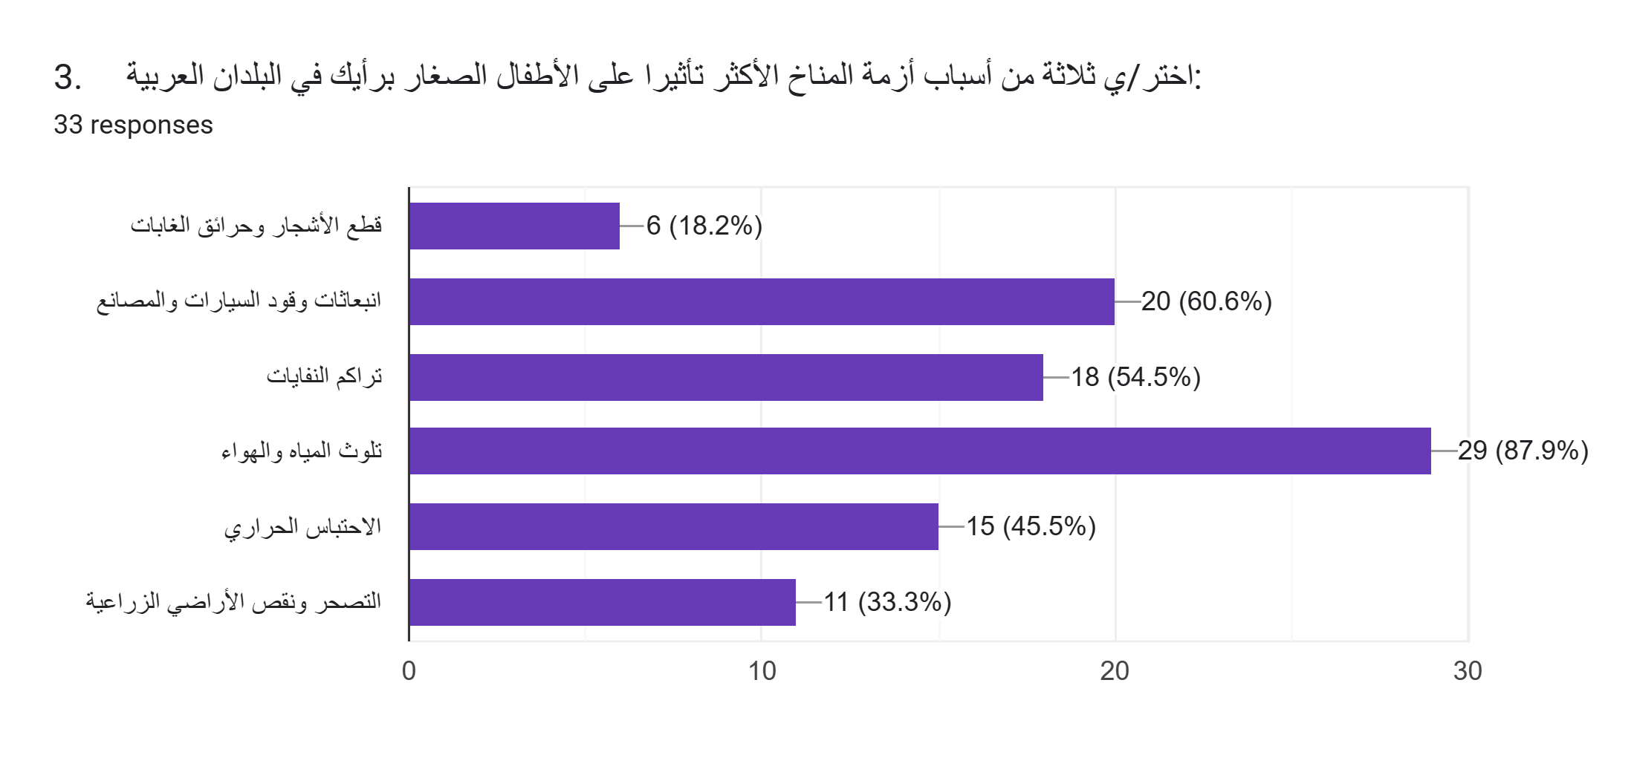

Slide 24
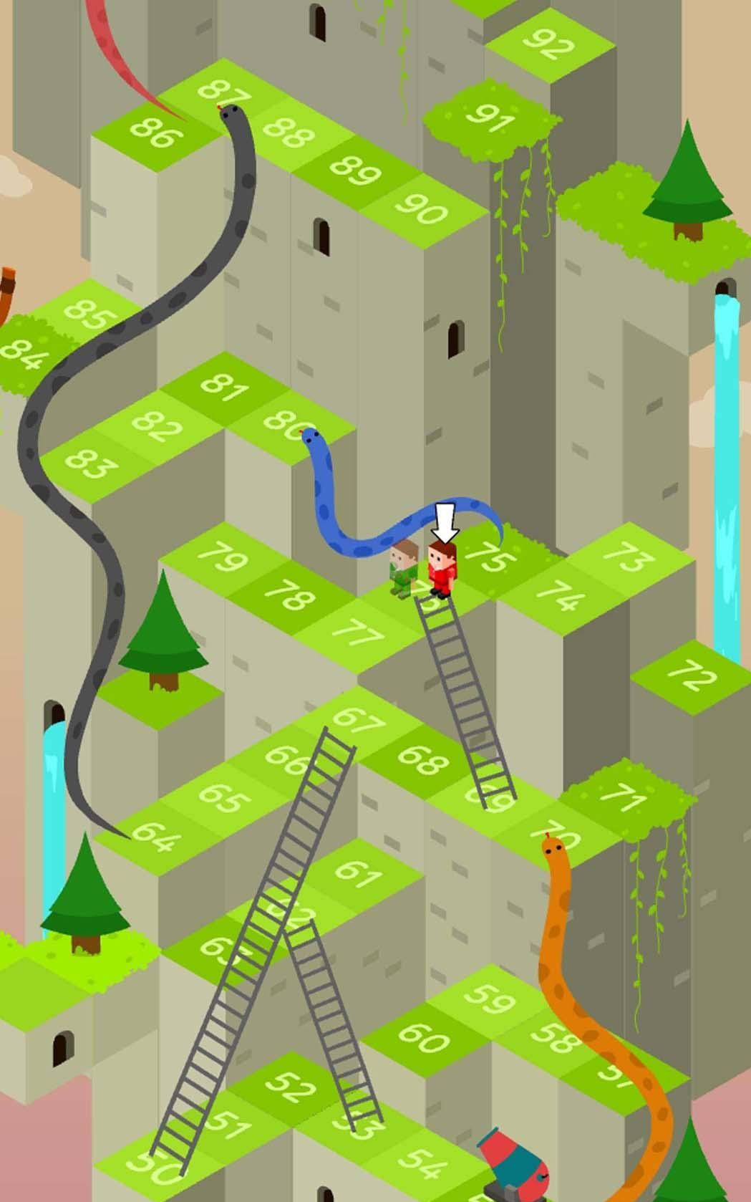
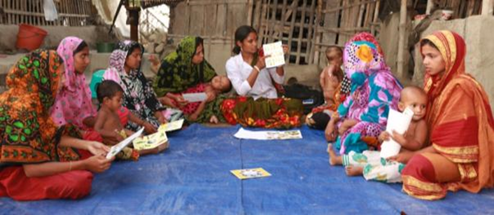
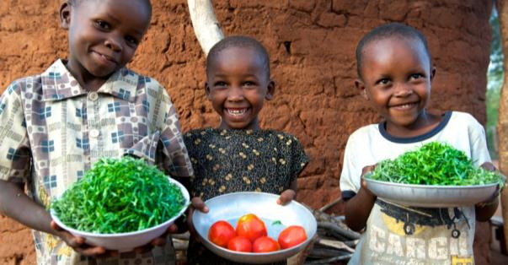
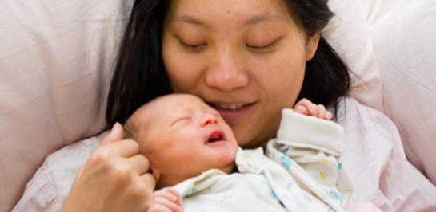
مأساة الأطفال العرب:
في زمن الأزمات متعددة الأبعاد
التغيّر
الطوارئ المزمنة
تفاقم و تعدّد الأزمات
النماء
البقاء
العودة الدائمة إلى المربع الأول
البقاء على قيد الحياة
Notes:
Intro about ARC and ANECD - and the team - briefly

Slide 25
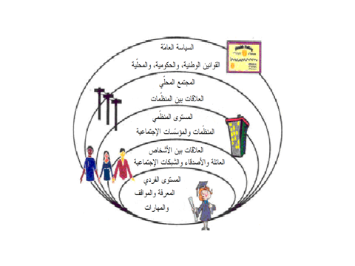
المحيط الإيكولوجي للأطفال الصغار

Slide 26
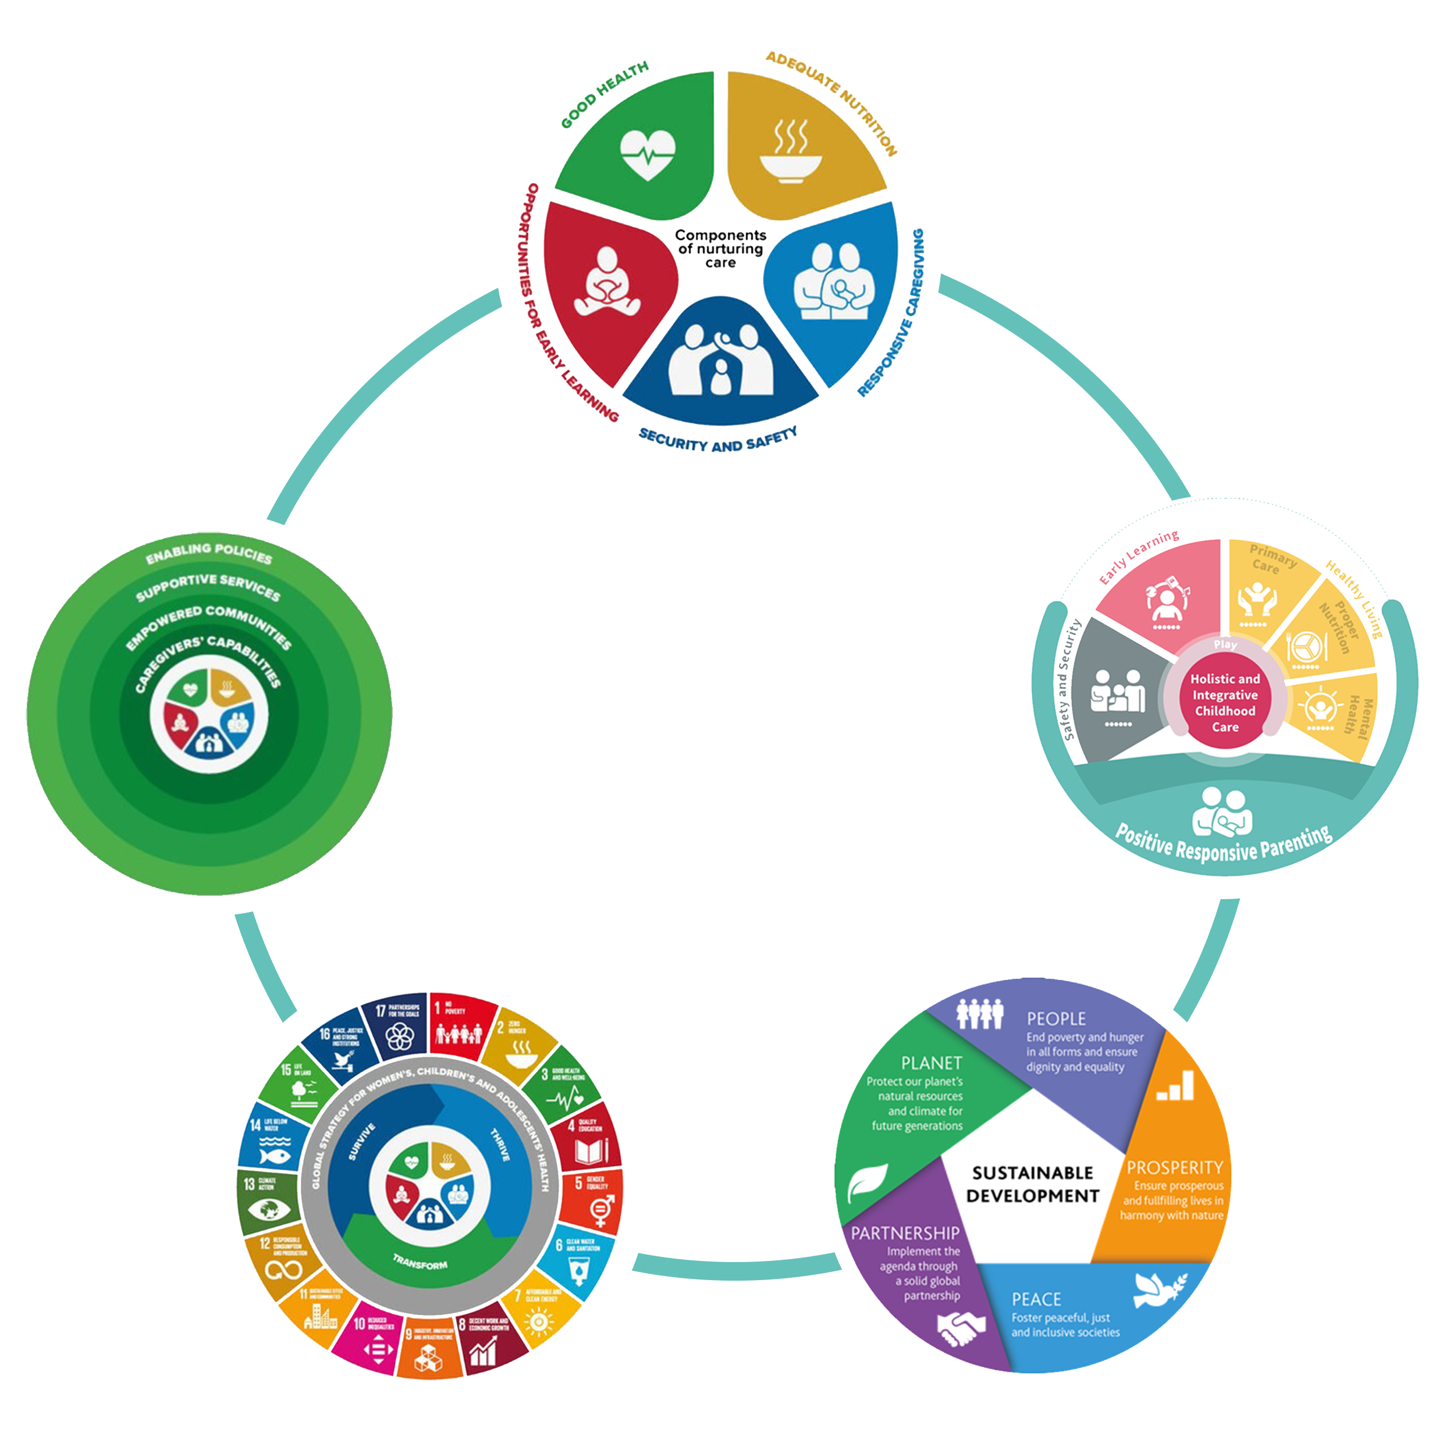

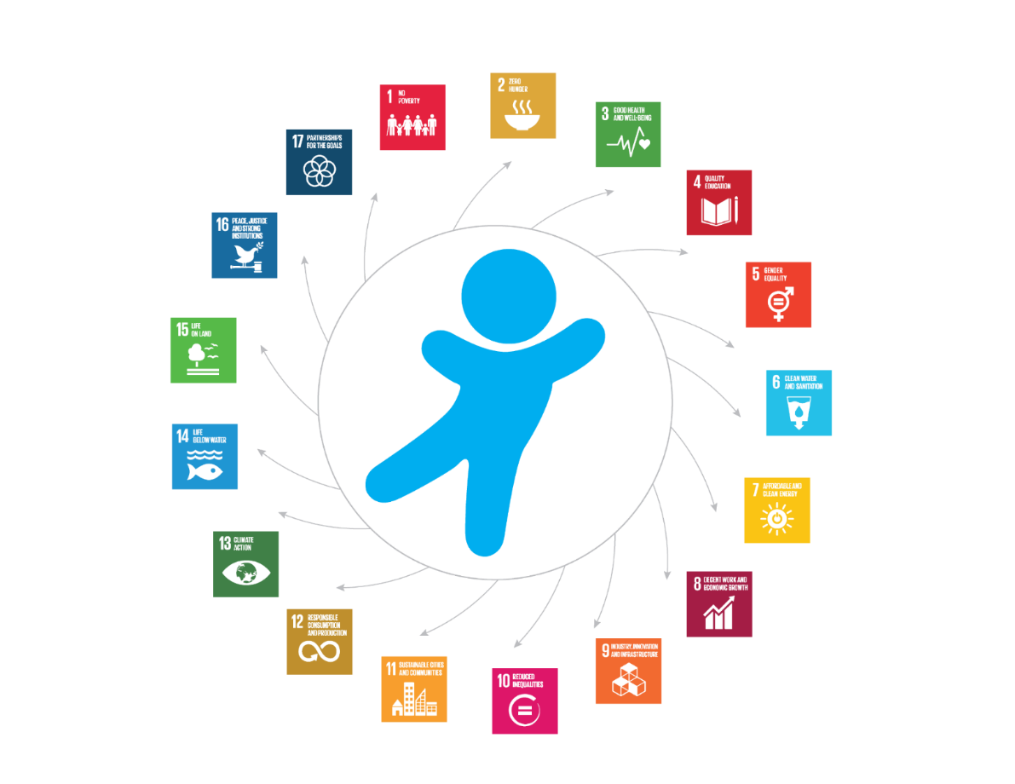
نهج شمولي وتكاملي ودمجي
عملية تفاعلية واحدة

Slide 27
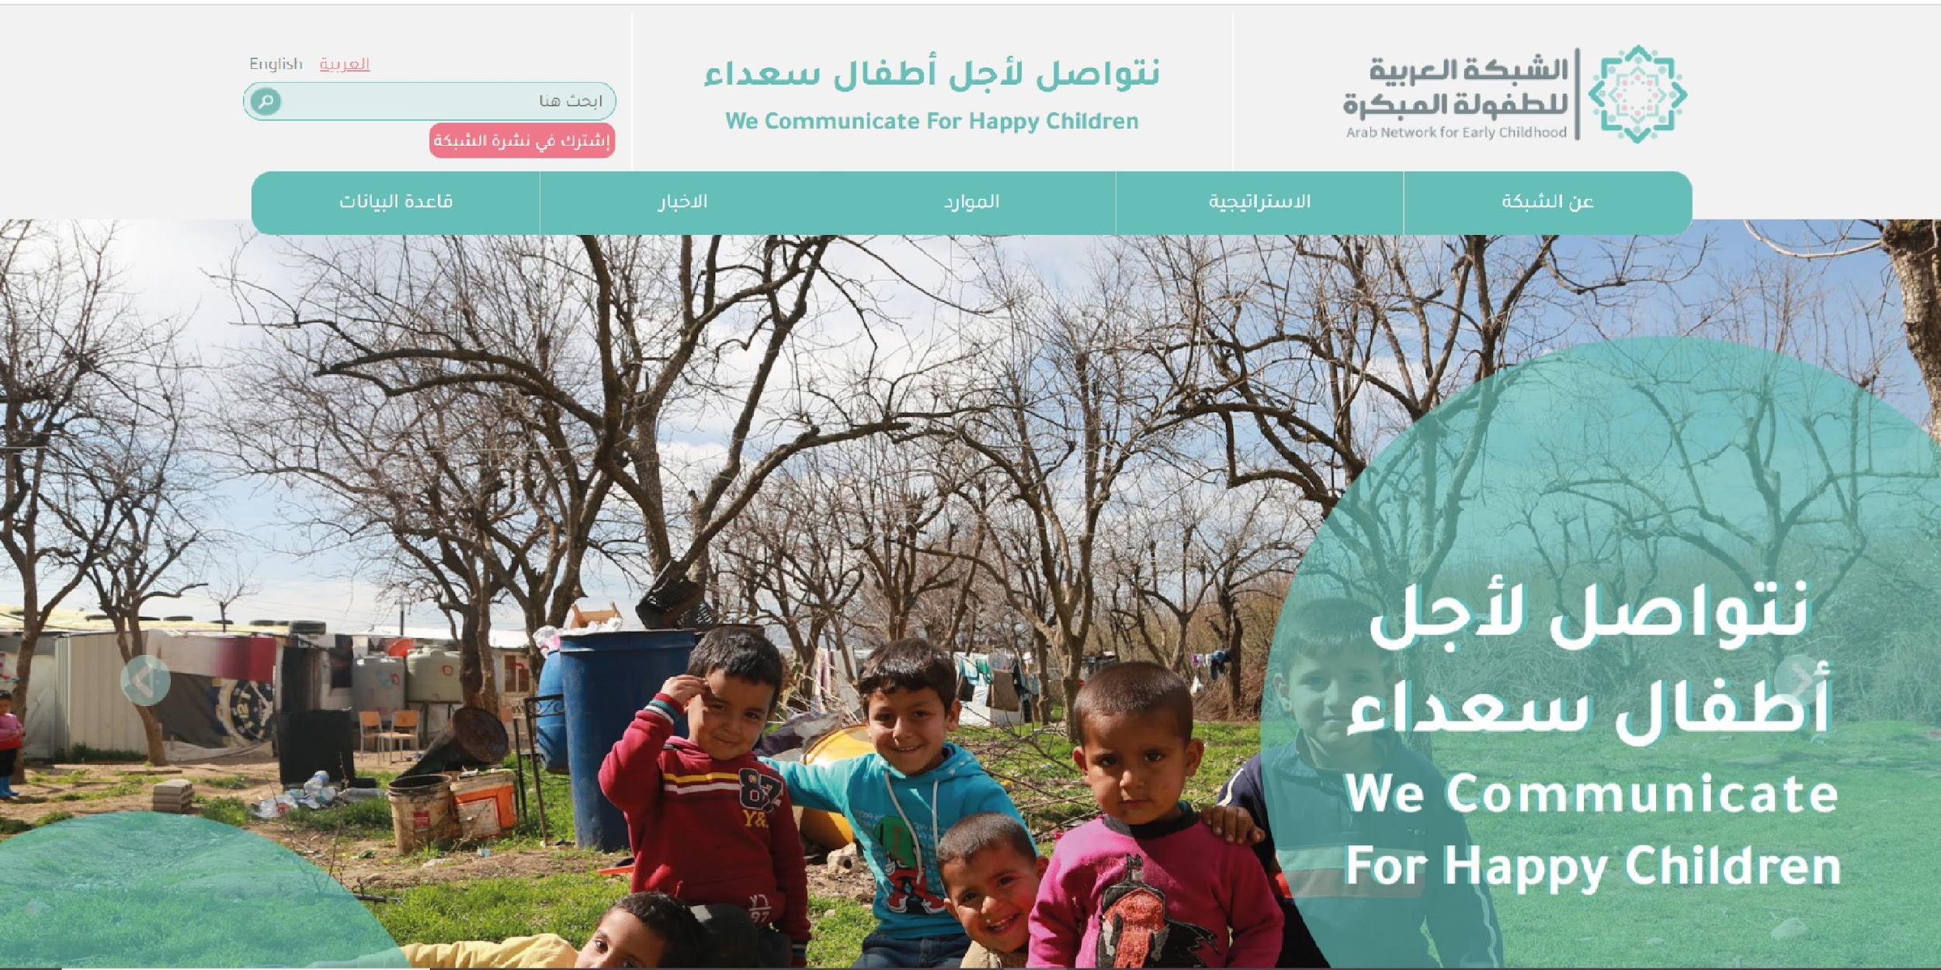
WWW.ANECD.NET

Slide 28


مع جزيل الشكر
arcgi@mawared.org
www.anecd.net
Notes:
Intro about ARC and ANECD - and the team - briefly

